Slide 1
Ерготерапія при сенсорній депривації

Slide 2
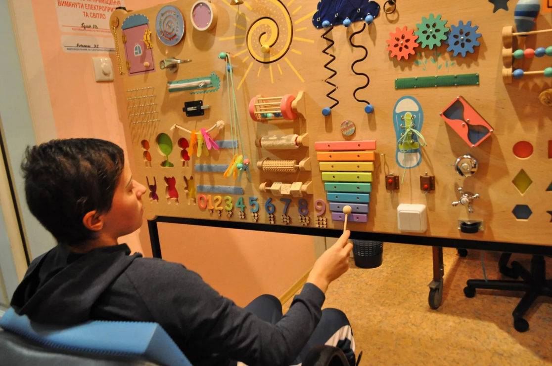
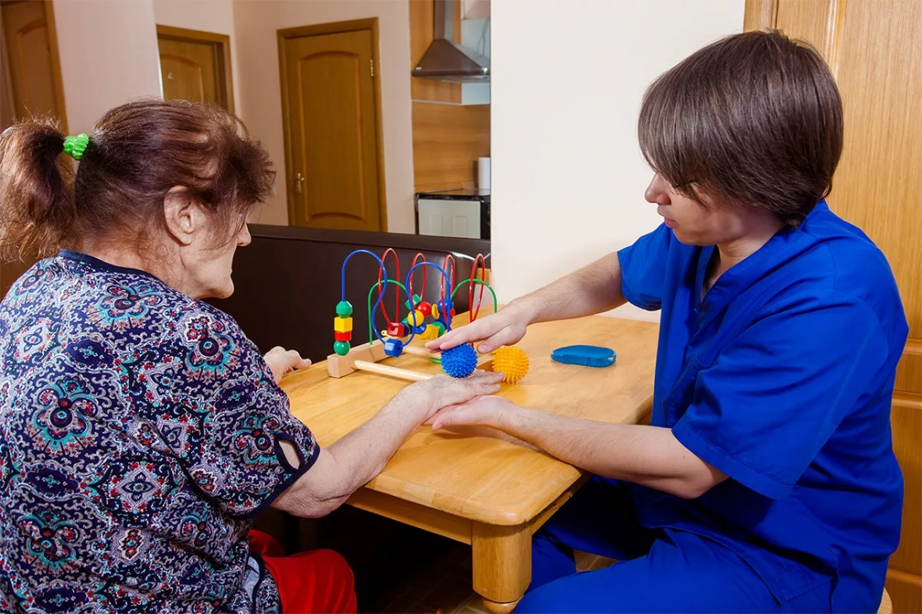
Метою викладання навчальної дисципліни є формування професійних, організаційних, педагогічних, методичних знань, вмінь і навичок, необхідних для організації відновлення активної життєдіяльності людини, що використовується при порушеннях трудової, соціальної активності та здатності по догляду за собою, що пов’язані з сенсорной депривацією

Slide 3
Основні завдання вивчення дисципліни
викласти теоретичні основи ерготерапії та методологічні особливості застосування отриманих знань на практиці;
надати відомості про особливості використання методів ерготерапії залежно від наявних обмежень життєдіяльності пацієнтів.
навчити майбутніх фізичних терапевтів, ерготерапевтів підбирати та використовувати методи ерготерапії залежно від наявних обмежень життєдіяльності у пацієнтів
навчити планувати етапи ерготерапії основуючись на здатностях пацієнтів до навчання.

Slide 4
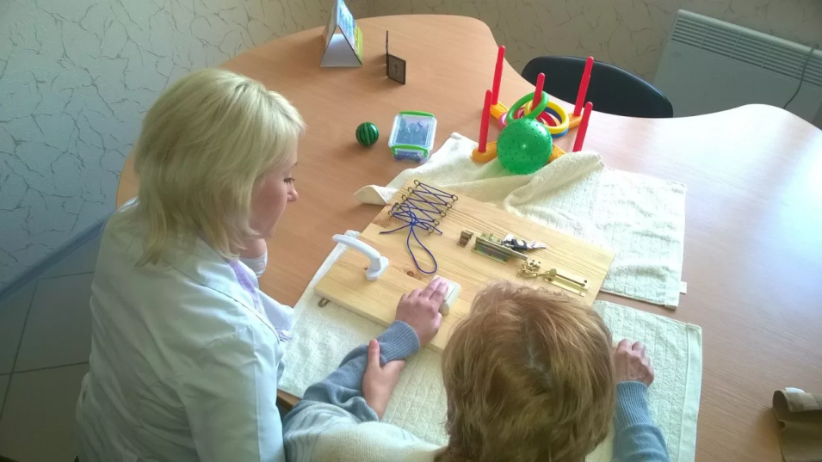
Згідно з вимогами освітньо-професійної програми студенти повинні:
знати:
про суть заняттєвої терапії;
основні етапи планування та проведення ерготерапії;
основні підходи ерготерапії;
про сфери застосування ерготерапії;
методики визначення обмежень життєдіяльності у пацієнтів;

Slide 5
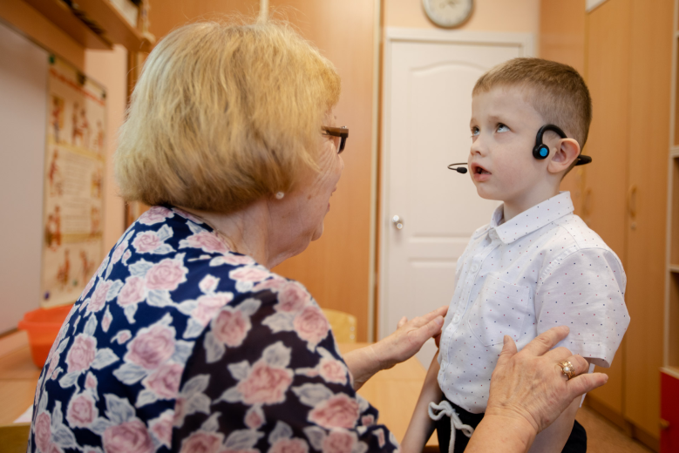
вміти:
оцінювати функціональний стан організму суб’єктів професійної діяльності;
застосувати в практичній діяльності теорії і доказову базу про моделі ерготерапевтичної практики;
оцінювати можливості пацієнта перед проведенням ерготерапії беручи до уваги чинники, що можуть заважати і допомагати у навчанні та вплив навколишнього середовища.
складати план занять з ерготерапії та визначати очікуваний результат впливу, етапи проведення занять, використання спеціальних прийомів, способів та методів.
взаємодіяти з клієнтом в процесі професійного втручання.
забезпечити закріплення отриманих вмінь, знань та навичок
облаштовувати навколишнє середовище пацієнтів для полегшення їх соціального життя (вдома, на роботі).

Slide 6
Дякую за увагу!
Дякую за увагу!

